Slide 1

GTD analysis
José Alejandro guzmán zamora

Slide 2

Global Terrorism Database
“Un acto terrorista es aquel que amenaza o utiliza fuerza ilegal y violencia para cumplir un objetivo político, económico, religioso o social. Esto se hace por medio de miedo, coerción e intimidación.”

Slide 3
Información preliminar
181,691 observaciones
135 variables
Datos Mundiales
1970 - 2017
76,913 observaciones
135 variables
Datos Mundiales
2012 - 2017

Slide 4
Revisión de los datos
Tiempo
País
Región
Ubicación
Tipo de Ataque
Tipo de Arma Utilizada
Número de Muertos
Número de Heridos
58 - Object
55 – Float64
22 – Int64

Slide 5
Valores nulos
Un total de 5, 520,783 esparcidos a lo largo de 90 columnas
Datos Redundantes
Clasificación de subconjuntos
Estimaciones
Datos Manuales
Eliminación, Imputación Most Frequent,
Imputación Promedio
36
76,434

Slide 6
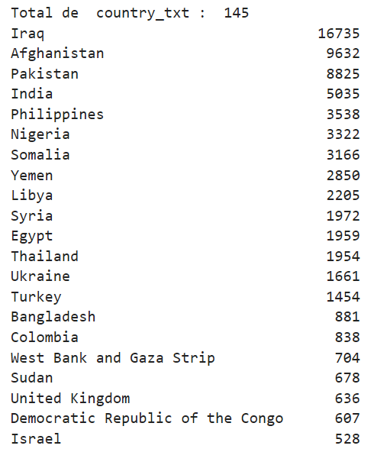
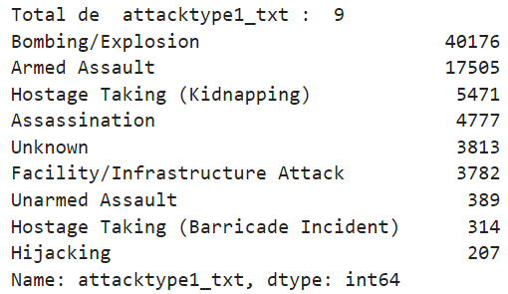
Países y tipos de ataques

Slide 7
¿Qué región geográfica ha sido afectada por mayor cantidad de ataques terroristas?

Slide 8
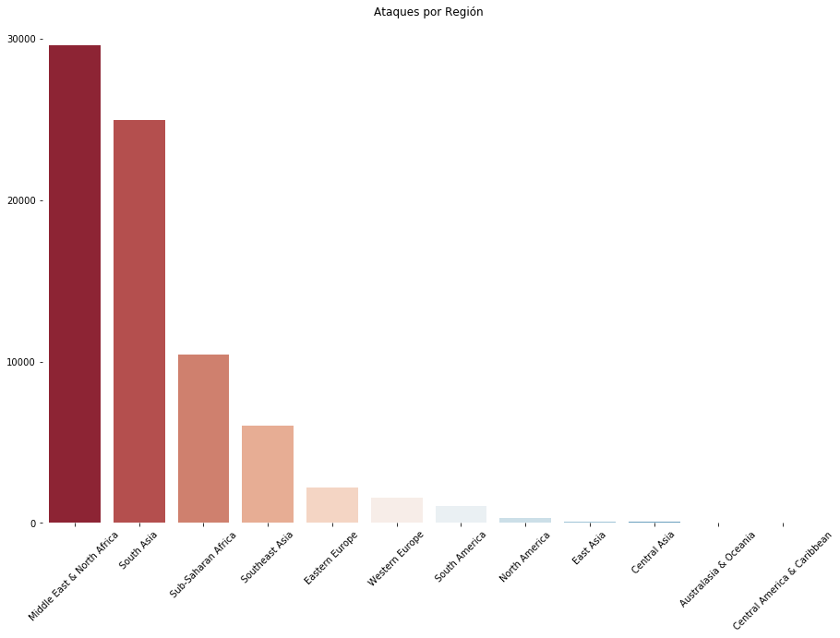
Cantidad de ataques por Región

Slide 9
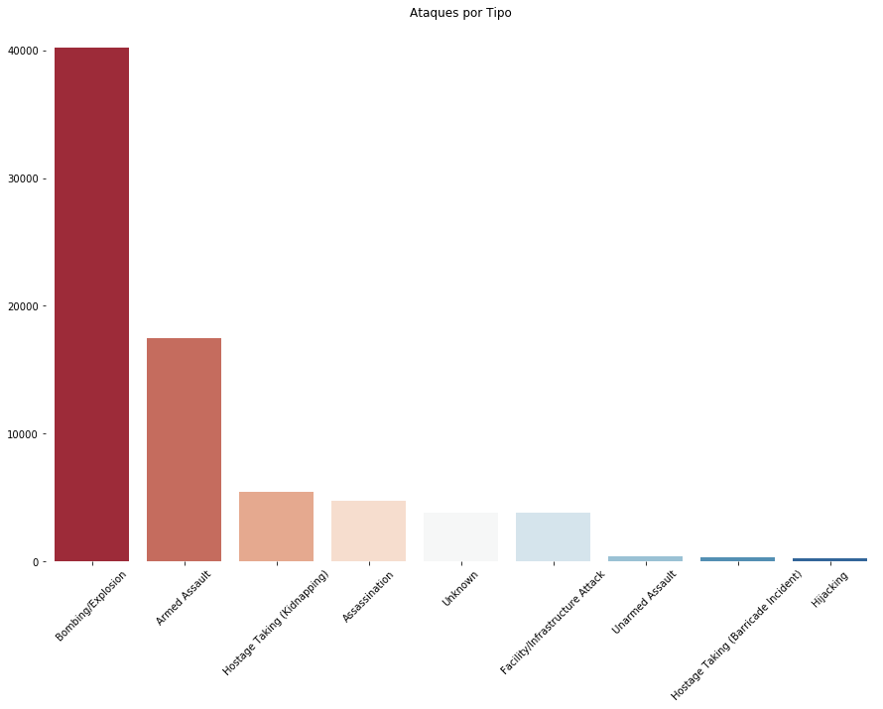
Cantidad de ataques por tipo

Slide 10
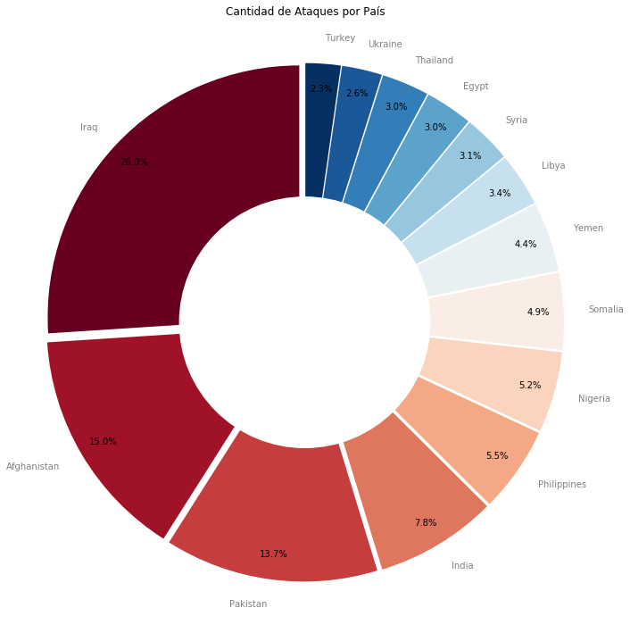
Cantidad de ataques por país

Slide 11
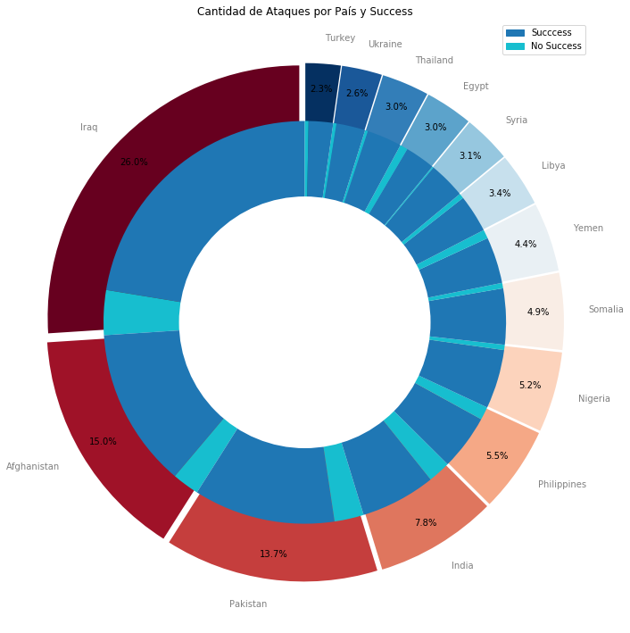
Cantidad de ataques por país y resultado

Slide 12
¿Hay alguna relación entre el país afectado y el tipo de ataque se utiliza en contra del mismo?

Slide 13
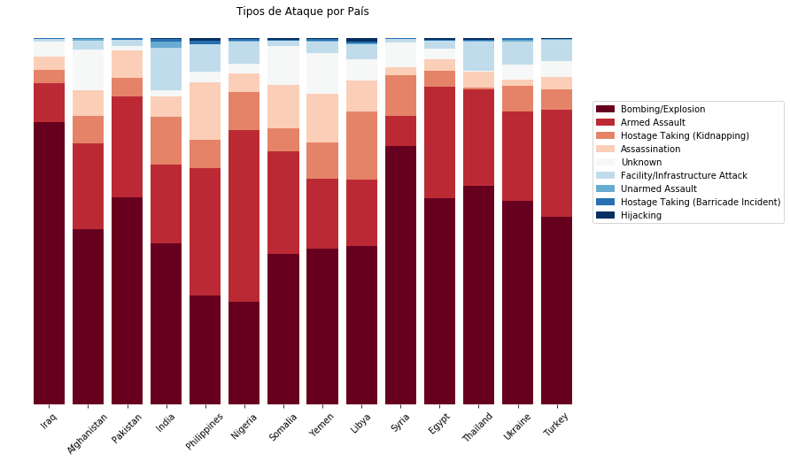

Slide 14
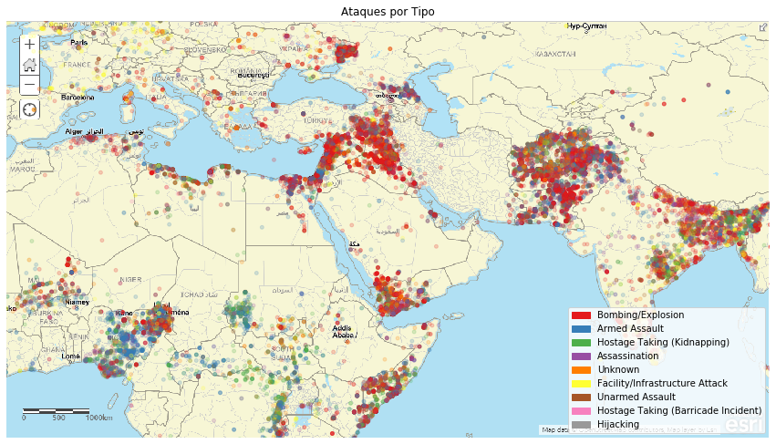

Slide 15
Predicción de variable Attack Type
Bombing
Armed Assault
hostage taking
Assassination
Infrastructure attack
Unarmed assault
Barricade accident
hijacking

Slide 16
Pre procesamiento
Las variables categóricas que se mostraron anteriormente son de carácter nominal
Se debe de realizar One-Hot Encoding para proceder a utilizar los algoritmos
Las variables de país, nacionalidad del terrorista (o grupo) y el tipo de objetivo se codificaron por medio de un encoder binario.
Con estos cambios, la cardinalidad del dataset aumentó a 78 variables distintas que representan cada una uno de los trabajos futuros a realizar.
Antes de proceder se deben de eliminar las columnas que no tienen sentido para la predicción:
Cantidad de Muertos
Cantidad de Heridos
Cantidad de Capturados
Clasificación de daños y su equivalente monetatio.

Slide 17


Resultados
Se aplicó la técnica de K Fold Cross Validation para el entrenamiento y la búsqueda del mejor modelo.
Regresión Logística
LDA -> Regresión Logística
LDA -> SVM
LDA

Slide 18
Conclusiones y Recomendaciones
La región que ha tenido mayor cantidad de ataques terroristas es el Medio Oriente en conjunto con el Norte de África
No obstante hay países que no están en la región de mayor ataques pero tienen mayor cantidad individual.
Hay una relación visual entre el tipo de ataque terrorista y los países a nivel de sectores geográficos.
Se recomienda agregar datos económicos para posiblemente identificar una relación adicional para los datos de ubicación de los ataques terroristas.
Se podría aplicar algún algoritmo de clustering o de clasificación no supervisada como PCA para realizar una separación en el mapa mostrado anteriormente.
Utilizar diferentes tipos de encoding para las variables categóricas y evaluar otras estrategias para manejar gran cantidades de nulos.

